Slide 1
Þróunarsaga Svansins
Anna Sigurveig Ragnarsdóttir

Slide 2
Yfirlit
Þróun Svansins á Íslandi
Árangur 2011
Helstu verkefni 2012
Ný gjaldskrá
Praktísk atriði

Slide 3
Saga Svansins
Stofnaður árið 1989
Nú eru þúsundir vara merktar Svaninum
Fjölmargir þjónustuflokkar
Áreiðanlegt merki þekkt fyrir strangar kröfur og gæði

Slide 4
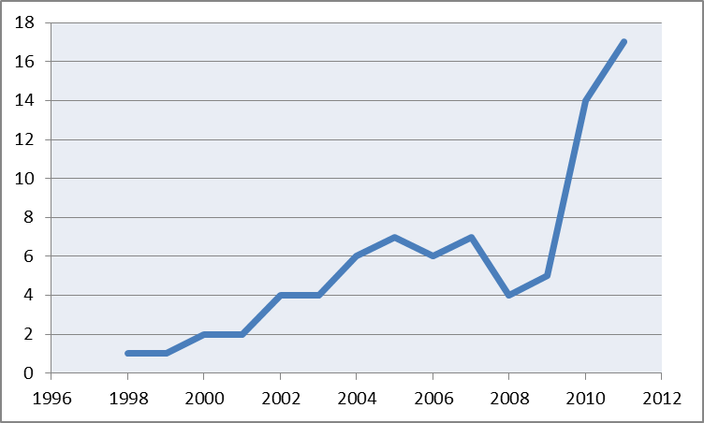
Fjöldi Svansleyfa

Slide 5
Núverandi staða Svansins á Íslandi
17 Íslensk leyfi í gildi:
Undri - penslasápa og iðnaðarhreinsir
Sólarræsting
Guðjón Ó.
ISS
Oddi
Farfuglaheimilið - City/Laugardal
Farfuglaheimilið - Downtown/Vesturgata
Kaffihús Kaffitárs
Hreint
Svansprent
Háskólaprent
Ísafoldarprentsmiðja
Nostra
AÞ-Þrif
Hótel Rauðaskriða
Hótel Eldhestar
Prentmet - Reykjavík

Slide 6
Núverandi staða Svansins á Íslandi
17 íslensk leyfi
20 umsóknir um leyfi
Um 200 Svansmerktar vörur seldar á Íslandi

Slide 7
2011
Ágætis byrjun
Nýjir leyfishafar á árinu
Hótel Rauðaskriða
Hótel Eldhestar
Prentmet
Kynningarátak Svansvottun fyrir verslanir

Slide 8
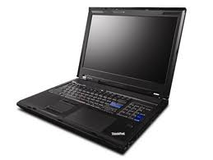
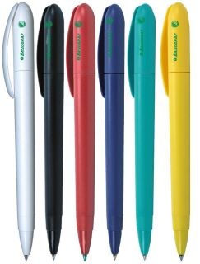
2011
Aukið framboð á merktum vörum

Slide 9
Svanurinn á Facebook

Slide 10
2011
Jólablað UST 2011

Slide 11
Helstu verkefni 2012
Kynningarfundur fyrir prentsmiðjur
Kynning fyrir hótel og verslanir
Ágætis byrjun
Jólablað Umhverfisstofnunar
Málstofa í lok ársins fyrir leyfishafa og umsækjendur
Innkaupaklúbbur Svansins

Slide 12
2012
Innkaupaklúbbur Svansins
Fyrirtæki/stofnanir skrái sig til þátttöku og skuldbinda sig til að kaupa Svansmerktar vörur
Fá þjónustu í staðinn, aðstoð við umhverfisskilyrði í útboðum o.þ.h.

Slide 13
Ný gjaldskrá Svansins
Umsóknargjald hækkar
300 þúsund kr. fyrir almenn fyrirtæki
150 þúsund kr. fyrir lítil fyrirtæki
Endurnýjunargjald er hálft umsóknargjald
Tekur gildi nú þegar

Slide 14
Ný gjaldskrá Svansins
Leyfisgjald
Almennt hámark í þjónustuflokkum hækkar í 550 þúsund kr.
Lágmarks árgjald prentsmiðja
250 þúsund kr.
Kemur til greiðslu árið 2013

Slide 15
Ný gjaldskrá Svansins
Athugið nýtt ákvæði
Að gögn berist skrifstofu Svansins innan árs frá því að umsóknareyðublaði er skilað.
Annars er sótt um aftur og umsóknargjald greitt að nýju.
Samræmi við hin Norðurlöndin.
Umsóknir liggja oft inni árum saman.
Þeir sem hafa þegar sótt um hafa frest til febrúar 2013 til að klára.

Slide 16
Prentsmiðjur
Ný viðmið samþykkt í desember 2011
Vottun samkvæmt útgáfu 4 rennur út 31. mars
Aðgengileg á dönsku á heimasíðunni
Viðmið á ensku á næstu vikum
Ný vefgátt í smíðum
Kynningarfundur fyrir prentsmiðjur í marsbyrjun

Slide 17
Prentsmiðjur
Athuga eftirfarandi
Svansvottaðar prentsmiðjur
Vottun skv. núgildandi viðmiðum (útgáfa 4) gildir til 31. mars 2013
Endurvottun innan 31. mars 2013 skv. nýjum viðmiðum
Prentsmiðjur í ferli
Vottun skv. útgáfu 4 eða 5

Slide 18
Hótel, veitingahús og verslanir
Áætlað var ný viðmið taki gildi sumarið 2012
Útlit fyrir að það frestist um einhverja mánuði
Opið umsagnarferli

Slide 19
Annað
Fljótlega verður óskað eftir veltutölum sem eru notaðar til grundvallar útreikninga á árgjaldi.
- Skila fyrir 1. apríl 2012
Ársskýrslur leyfishafa
- Skila fyrir 1. júlí 2012

Slide 20
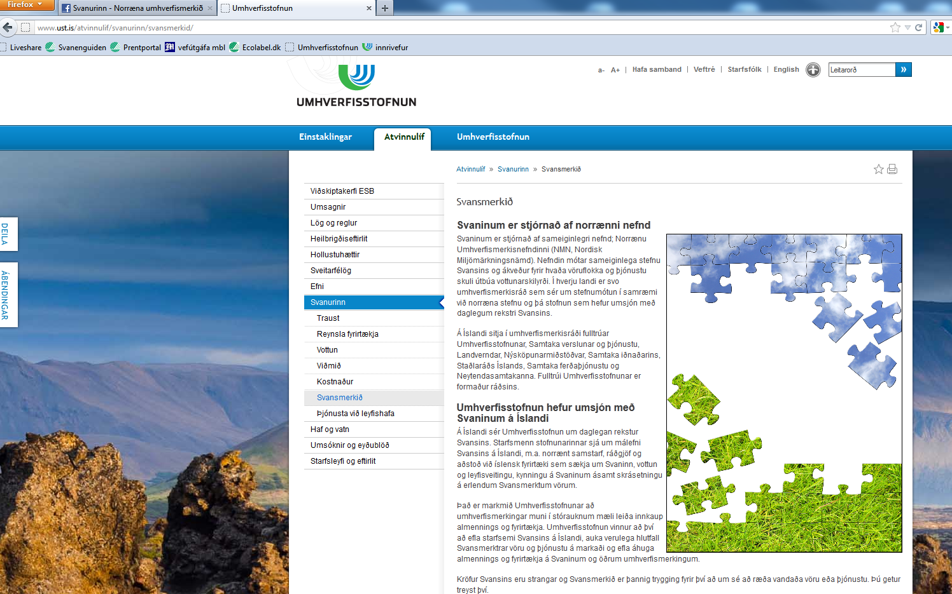
Heimasíðan

Slide 21
Takk fyrir

